Slide 1
山东省社会科学项目申报评审系统 单位操作说明

Slide 2
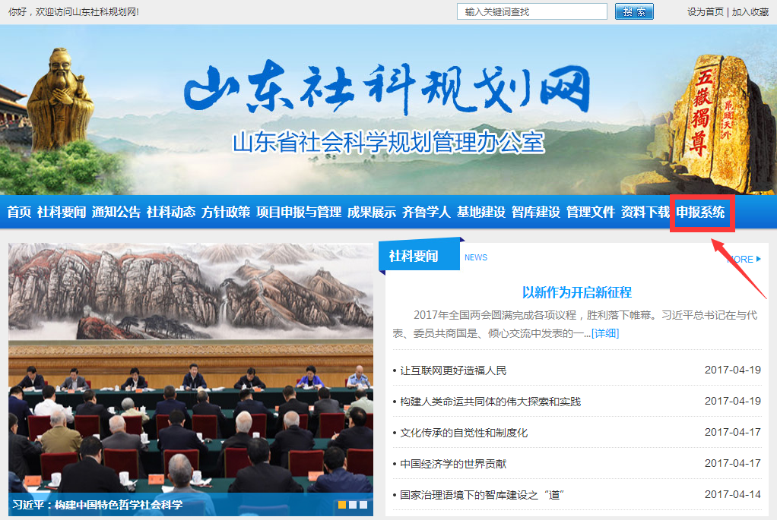
申报系统 一 入口
官网网址：http://sdsk.sdchina.com/
官网首页入口

Slide 3
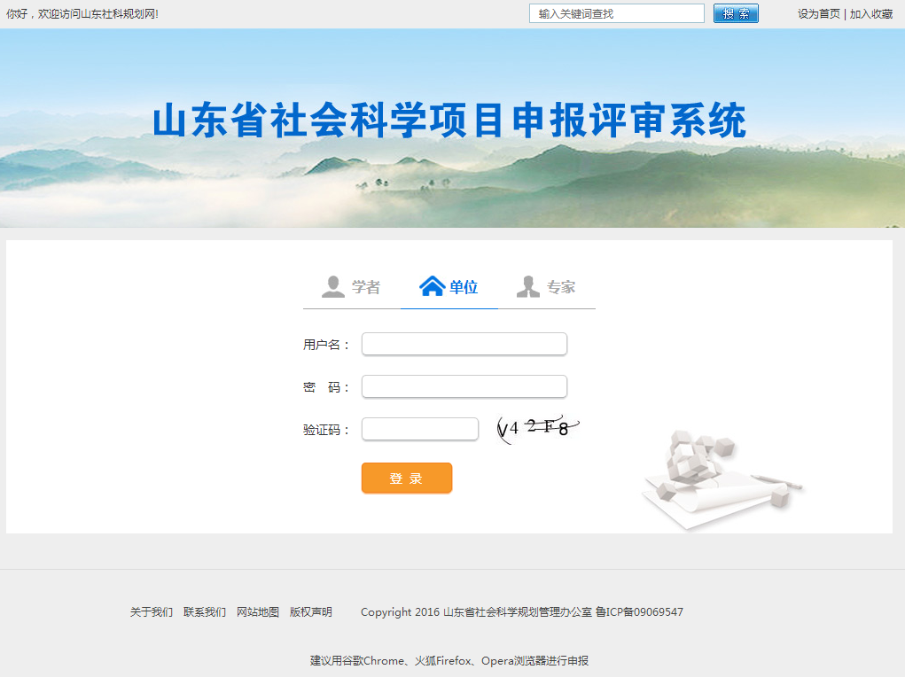
申报系统 一 登录
申报系统三种用户学者、单位、专家
单位登录使用的用户名、密码均由省里统一创建分配。登录后均可自行修改密码。

Slide 4
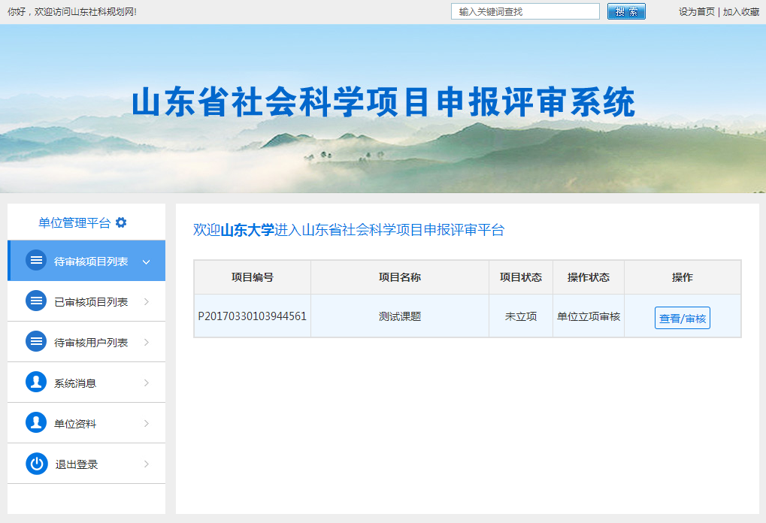
申报系统 一 管理平台
单位管理平台主要功能：审核项目、审核用户、系统消息、修改资料
待审核项目最常用，列表中包含项目名称，项目状态，操作等。可以直接点“查看/审核”进行相应状态的操作。比如立项审核、中期审核、变更审核。

Slide 5
申报系统 一 审核项目（操作状态）
需要单位审核的时候，待审列表中会显示该项目且有不同的操作状态。

Slide 6
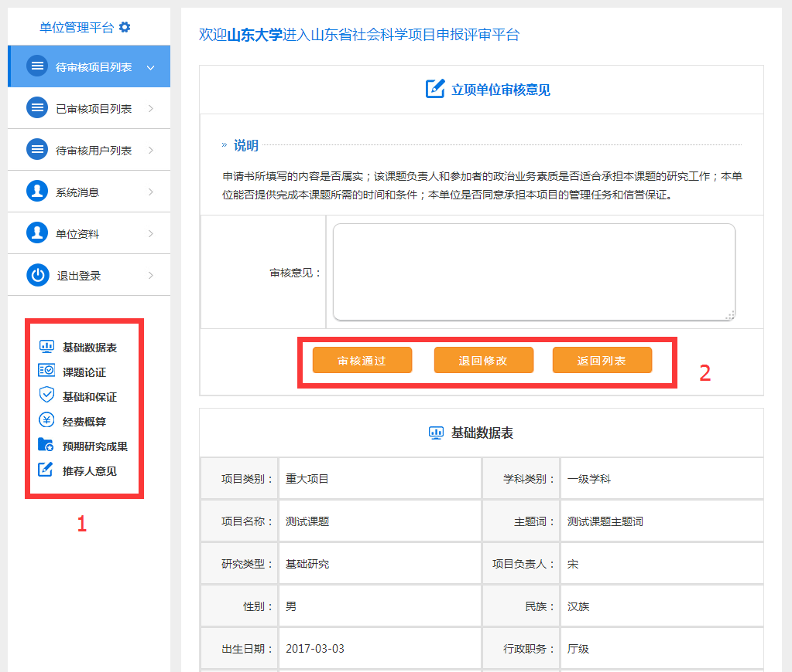
申报系统 一 审核项目（立项）
页面显示学者申报项目填写的电子申请表全部内容，单位可以翻页查看及审核操作。
1、快捷定位，定位查看学者填报的申请表单项。
2、审核操作，单位可以填写审核意见点击审核通过或退回修改完成操作。

Slide 7
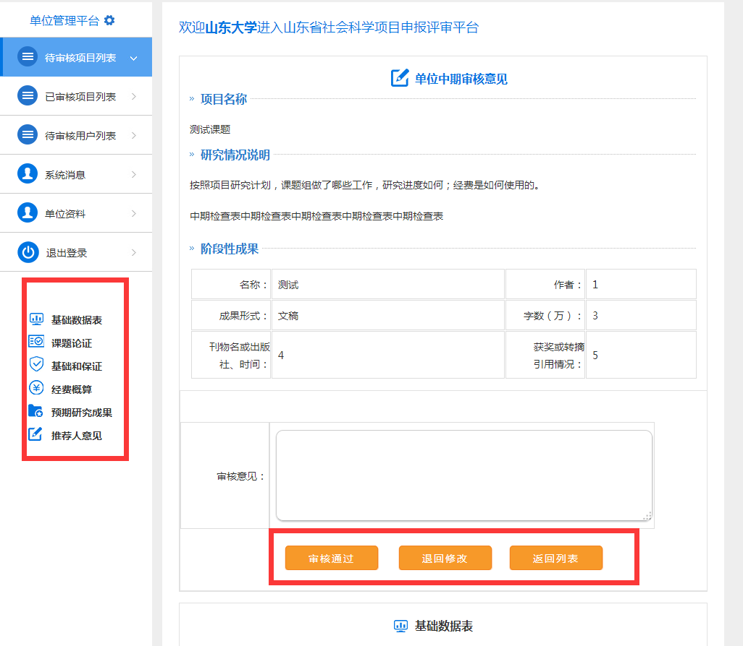
申报系统 一 审核项目（中期审核）
页面显示学者填写的中期审核表内容以及立项申请表，单位可以查看及审核操作。
1、快捷定位，定位查看学者立项填报的申请表单项。
2、审核操作，单位可以填写审核意见点击审核通过或退回修改完成操作。

Slide 8
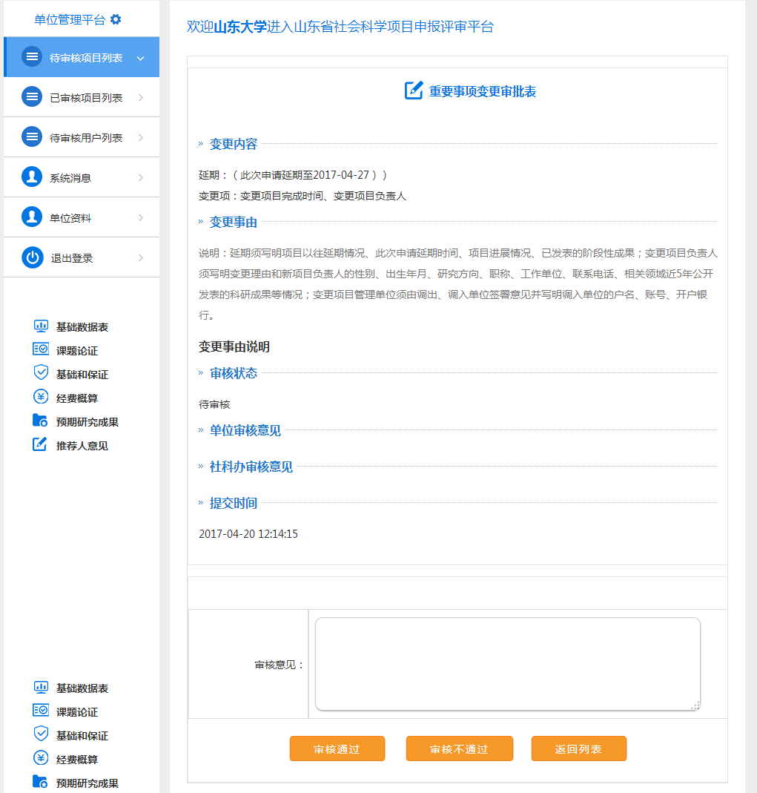
申报系统 一 审核项目（变更审核）
页面显示学者填写的变更审批表内容，单位可以查看及审核操作。
审核操作，单位可以填写审核意见点击审核通过或审核不通过完成操作。

Slide 9
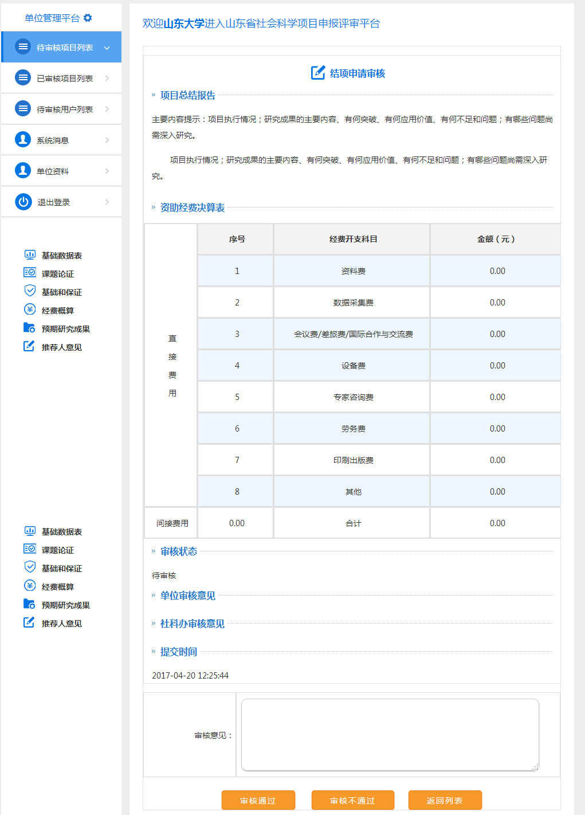
申报系统 一 审核项目（结项审核）
页面显示学者填写的结项审批表内容，单位可以查看及审核操作。
审核操作，单位可以填写审核意见点击审核通过或审核不通过完成操作。

Slide 10
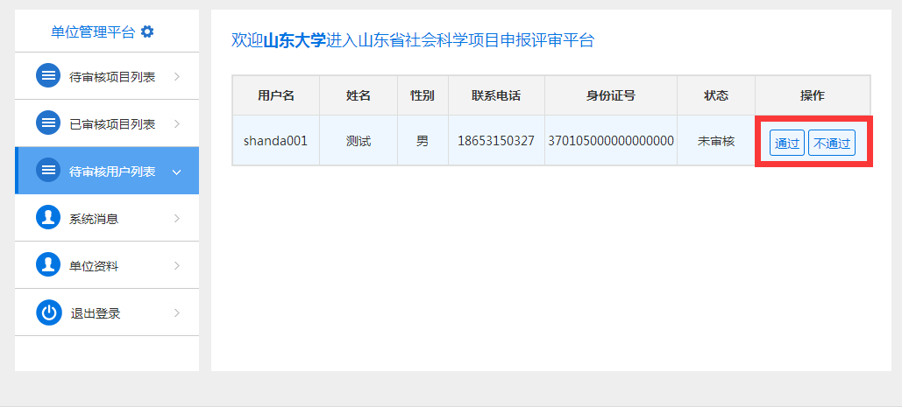
申报系统 一 用户审核
待审核用户列表中显示的是需要审核的学者信息。
列表中只会显示同单位注册学者信息。

Slide 11
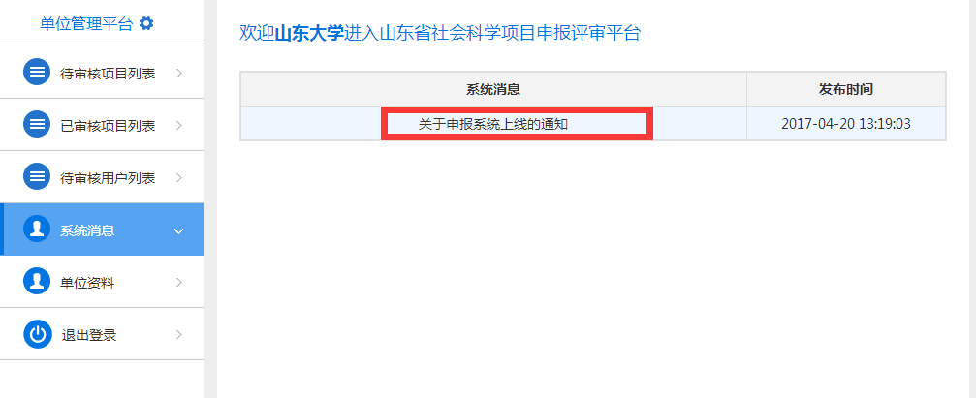
申报系统 一 系统消息
点击系统消息标题可以查看管理员推送的消息详细内容。

Slide 12
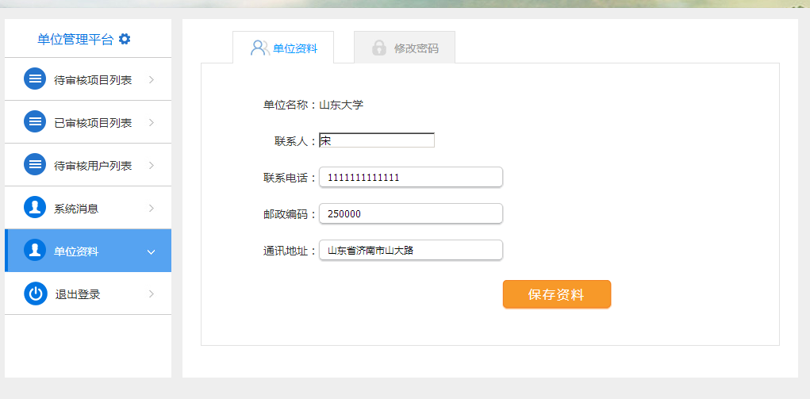
申报系统 一 单位资料
单位资料可以修改，可以修改密码。

Slide 13
谢谢

